Slide 1
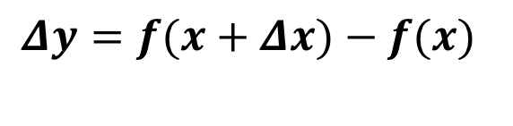






函数的微分
一.微分问题的提出
$$Δx$$
对于函数 , 已知
$y=f(x)$
求 往往很复杂
$$Δy=f(x+Δx)−f(x)$$
因此,就有必要引入 的近似式,
$$Δy$$
$$Δx$$
$$Δy$$
都代表一定物理量的误差,
在实际问题中, 和
$$Δy$$
就有很大的实际意义.
所以,
研究 的近似式
一正方型铁片, 边长为x_{0 ,}加热后边长增长了∆x
问铁片的面积约增 加了多少 ？

Slide 2


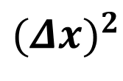

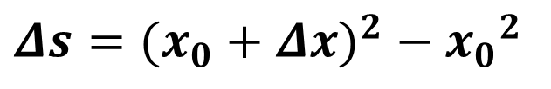




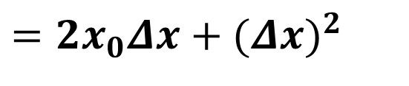
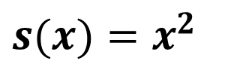


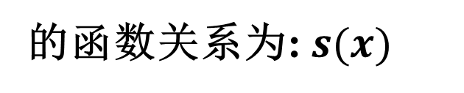
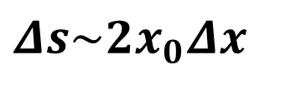



$$Δx^{2}$$
解: 设正方形的面积
$$s$$
与边长
$$x_{0}Δx$$
$$x$$
的函数关系为: $s(x)$
$$s(x)=x^{2}$$
$$s_{1}={x_{0}}^{2}$$
$$x_{0}Δx$$
铁片面积的改变量为
$$Δs=(x_{0}+Δx)^{2}−{x_{0}}^{2}$$
$$=2x_{0}Δx+(Δx)^{2}$$
$$Δs$$
可分为两个部分：
其一：
$$2x_{0}Δx$$
是
$$Δx$$
的线性函数，
2x₀ 是 s(x) 在 x₀ 处的导数
其二：
$$(Δx)^{2}$$
是
$$Δx$$
的高阶无穷小
当
$$(Δx)^{2}$$
必定很小，
于是
$$Δs\sim 2x_{0}Δx$$
$$Δx$$
很小时，

Slide 3
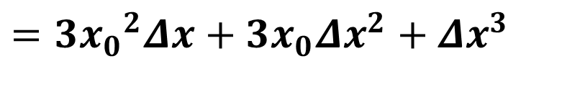
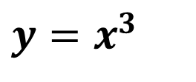
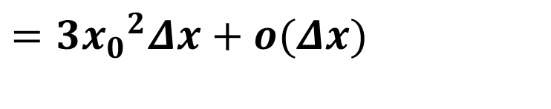
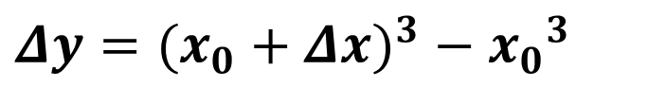
例
$$y=x^{3}$$
$$Δy=(x_{0}+Δx)^{3}−{x_{0}}^{3}$$
$$=3{x_{0}}^{2}Δx+3x_{0}Δx^{2}+Δx^{3}$$
$$=3{x_{0}}^{2}Δx+o(Δx)$$
问题: 对于一般的函数f(x)其增量∆y是否都能表示为∆x的线性函数与∆x的高阶无穷小的和? 且∆x的系数=?

Slide 4
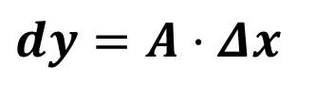


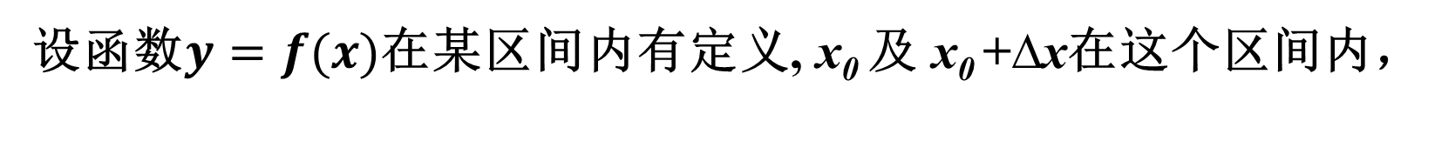

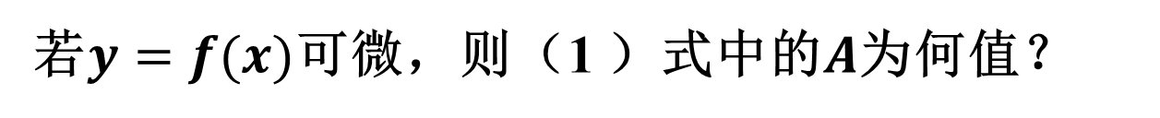

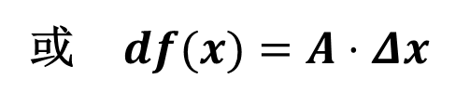
2. 微分的定义
设函数$y=f(x)\text{在某区间内有定义}\text{,}$x₀ 及 x₀ +∆x在这个区间内，
如果函数在点x₀处的增量
$$Δy=f(x_{0}+Δx)−f(x_{0})$$
可表示为
$$Δy=A⋅Δx+o(Δx) (1)$$
其中
不依赖于
$$Δx$$
则称y=f(x)在点x₀ 可微
$$A$$
而称$A⋅Δx\text{为函数}y=f(x)$在点x₀ 处相应于自变量增量∆x的 微分
记作
$$dy=A⋅Δx$$
或$df(x)=A⋅Δx$
前面的问题可转述为：满足什么样条件的函数可微？
若$y=f(x)$可微，则（1 ）式中的$A\text{为何值？}$

Slide 5
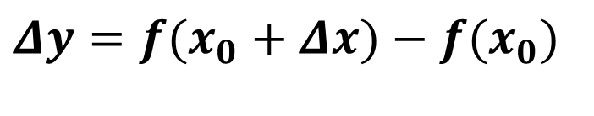
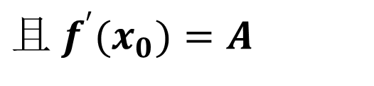
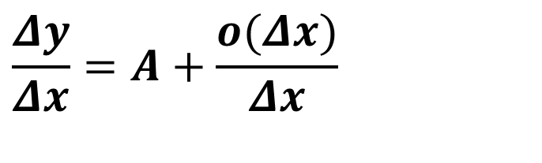
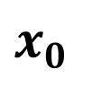
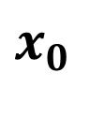
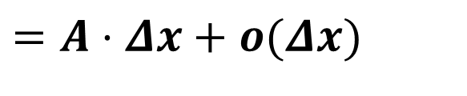
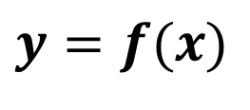
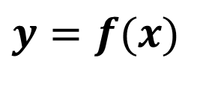


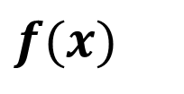
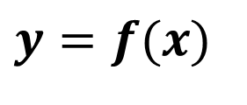
2.可微的条件
定理
函数
$$f(x)$$
$$x_{0}$$
在点
可微的充要条件是：
$$y=f(x)$$
在
$$x_{0}$$
可导。
证明：
$$y=f(x)$$
必要：若
在点x₀可微，
$$Δy=f(x_{0}+Δx)−f(x_{0})$$
$$=A⋅Δx+o(Δx)$$
$$\frac{Δy}{Δx}=A+\frac{o(Δx)}{Δx}$$
$$\lim_{Δx→0}{\frac{Δy}{Δx}}=A$$
$$y=f(x)$$
在
$$x_{0}$$
可导。
$$且 f^{′}(x_{0})=A$$

Slide 6
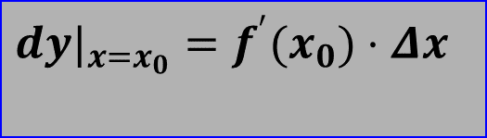
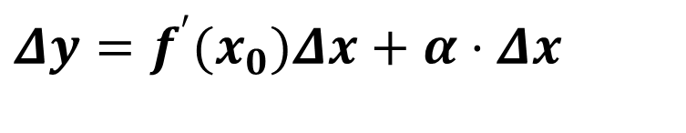
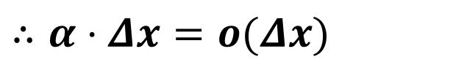
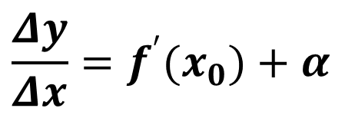
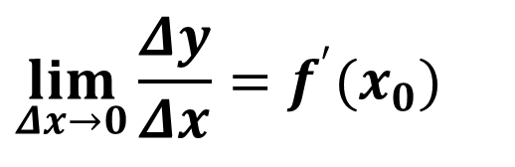
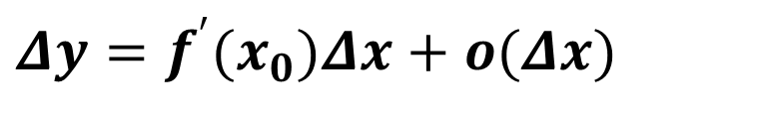
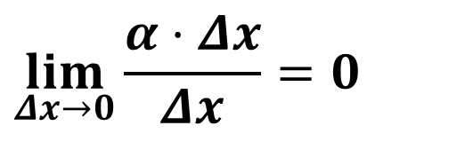
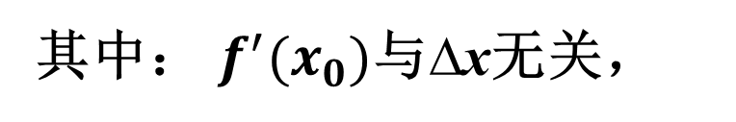
$$\lim_{Δx→0}{\frac{Δy}{Δx}}=f^{′}(x_{0})$$
充分：若y=f(x)在点x₀ 可导,
则
$$\frac{Δy}{Δx}=f^{′}(x_{0})+α$$
$$Δy=f^{′}(x_{0})Δx+α⋅Δx$$
$$\lim_{Δx→0}{\frac{α⋅Δx}{Δx}}=0$$
$$∴α⋅Δx=o(Δx)$$
即
$$Δy=f^{′}(x_{0})Δx+o(Δx)$$
其中： $f^{′}(x_{0})$与∆x无关，
故y=f(x)在点x₀ 可微
注: 1.
y=f(x)在点x₀ 处的可微性与可导性是等价的；
且
$$dy|_{x=x_{0}}=f^{′}(x_{0})⋅Δx$$

Slide 7
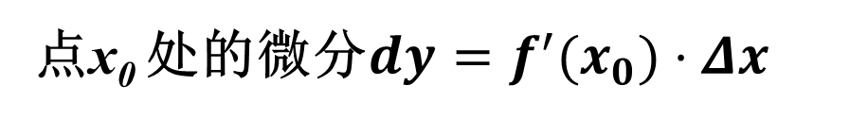
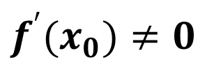

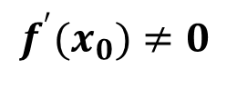
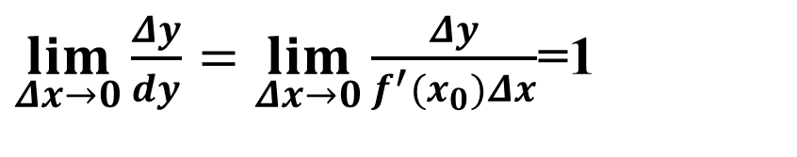


2. 当
$$f^{′}(x_{0})≠0$$
时,
点x₀ 处的微分$dy=f^{′}(x_{0})⋅Δx$
是关于
$$Δx$$
的线性函数
3. 当
$$f^{′}(x_{0})≠0$$
时,
$\lim_{Δx→0}{\frac{Δy}{dy}}=\lim_{Δx→0}{\frac{Δy}{f^{′}(x_{0})Δx}}$=1
所以, 当
$$Δx→0$$
时,
函数在点x₀ 的增量∆y
$$dy$$
与微分
是等价的无穷小
dy是∆y的线性主部。

Slide 8
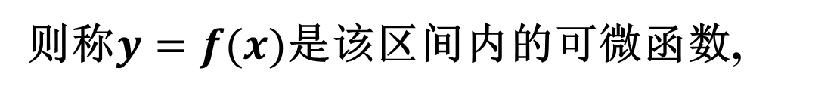
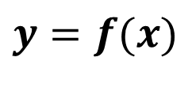
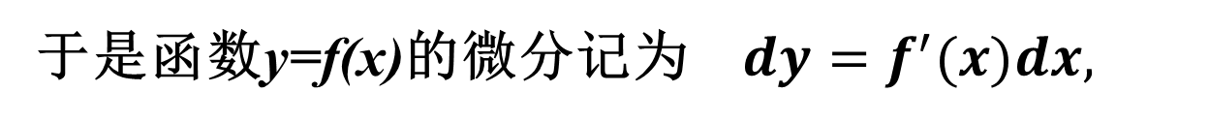
4. 若函数
$$y=f(x)$$
在某一区间内每一点都可微,
则称$y=f(x)$是该区间内的可微函数,
函数在区间内的任意一点微分也可写成$dy=f^{′}(x)Δx$
它不仅与△x有关,而且与x有关
5. 通常把自变量的增量记作$dx$，即$dx=Δx$为自变量x 的微分,
于是函数y=f(x)的微分记为 $dy=f^{′}(x)dx,$
$\frac{dy}{dx}$可看作函数的微分与自变量微分的商，所以导数又称为微商。
6. 求微分时, 可先求导数, 再乘 dx
求微分和求导数的方法称为微分法。

Slide 9

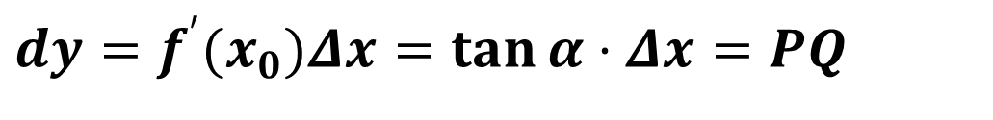





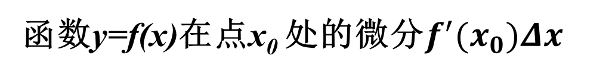
4. 微分的几何意义
函数y=f(x)在点x₀ 处的微分$f^{′}(x_{0})Δx$
$$y=f(x)$$
N
几何上表示曲线在点M(x₀ ,f(x₀ ))处切线的纵坐标相应于∆x的增量, 即
T
$$Δy$$
P
M
$$dy$$
$$Δx$$
Q
α
$$x_{0}$$
$$x_{0}+Δx$$
$$dy=f^{′}(x_{0})Δx=\tan{α}⋅Δx=PQ$$

Slide 10











二. 微分的运算法则
1. 微分基本公式
(1)
$$d(x^{μ})=μx^{μ−1}dx$$
$$d(a^{x})=a^{x}\ln{a}dx$$
(2)
(3)
$$d(e^{x})=e^{x}dx$$
$$d(\log_{a}{x})=\frac{1}{x\ln{a}}dx$$
(4)
$$d(\ln{|}x|)=\frac{1}{x}dx$$
(5)
(6)
$$d(\sin{x})=\cos{x}dx$$
(7)
$$d(\cos{x})=−\sin{x}dx$$
(8)
$$d(\tan{x})=\sec^{2}{x}dx$$
(9)
$$d(\cot{x})=−\csc^{2}{x}dx$$
(10)
$$d(\sec{x})=\sec{x}⋅\tan{x}dx$$
(11)
$$d(\csc{x})=−\csc{x}⋅\cot{x}dx$$

Slide 11




$$d(\arcsin{x})=\frac{1}{\sqrt{1−x^{2}}}dx$$
$$d(\arccos{x})=\frac{−1}{\sqrt{1−x^{2}}}dx$$
(12)
(13)
$$d(\arctan{x})=\frac{1}{1+x^{2}}dx$$
$$d(arc\cot{x})=\frac{−1}{1+x^{2}}dx$$
(14)
(15)

Slide 12









2.微分运算法则
1.函数的和、差、积、商的微分法则
设
$$u=u(x)$$
$$v=v(x)$$
都可微，则
(1)$d(u±v)=du±dv$
(2) $d(cv)=cdv$
(3)$d(uv)=vdu+udv$ （C 为常数 ）
(4)$d\left(\frac{u}{v}\right)=\frac{vdu−udv}{v^{2}}(v≠0)$
2. 复合函数的微分法则
设$y=f(u)，u=φ(x)$在相应的点处可微，
则$y=f(φ(x))$可微，
且
$$dy=y_{x}^{′}dx=f^{′}(u)φ^{′}(x)dx=f^{′}(u)du$$
即，无论 u 是自变量还是中间变量，微分形式
$dy=f^{′}(u)du$保持不变，称为
一阶微分形式不变性。

Slide 13













3. 例题
求
$$dy$$
例1.$y=\sin{(}2x+1)$
解:
(1) $y^{′}=\cos{(}2x+1)⋅2$，$dy=2\cos{(}2x+1)dx$
(2)$dy=\cos{(}2x+1)d(2x+1)=\cos{(}2x+1)(d2x+d1)$
$$=\cos{(}2x+1)(2dx+0)$$
$$=2\cos{(}2x+1)dx$$
例2.$y=\ln{(}1+e^{x^{2}})$
求
$$dy$$
$$y^{′}=\frac{1}{1+e^{x^{2}}}(1+e^{x^{2}})^{′}=\frac{e^{x^{2}}⋅2x}{1+e^{x^{2 }}}$$
$$∴ dy=\frac{2xe^{x^{2}}}{1+e^{x^{2}}}dx$$
解:
(1)
$$dy=\frac{1}{1+e^{x^{2}}}d(1+e^{x^{2}})$$
$$=\frac{1}{1+e^{x^{2}}}(d1+de^{x^{2}})$$
(2)
$$=\frac{1}{1+e^{x^{2}}}e^{x^{2}}dx^{2}$$
$$=\frac{2xe^{x^{2}}}{1+e^{x^{2}}}dx$$

Slide 14











例3. $y=e^{−ax}\sin{b}x$
求
$$dy$$
解:
$$dy=d(e^{−ax}\sin{b}x)$$
$$=\sin{b}x⋅d(e^{−ax})+e^{−ax}d(\sin{b}x)$$
$$=\sin{b}x⋅e^{−ax}d(−ax)+\cos{b}x⋅e^{−ax}d(bx)$$
$$=−a\sin{b}x⋅e^{−ax}dx+b\cos{b}x⋅e^{−ax}dx$$
$$=e^{−ax}(b\cos{b}x−a\sin{b}x)dx$$
例4. $y=f(\sin^{2}{x})$
求
$$dy$$
解:
$$dy=f^{′}(\sin^{2}{x})d(\sin^{2}{x})$$
$$=f^{′}(\sin^{2}{x})⋅2\sin{x}d(\sin{x})$$
$$=2\sin{x}⋅f^{′}(\sin^{2}{x})⋅\cos{x}dx$$
$$=\sin{2}x⋅f^{′}(\sin^{2}{x})dx$$

Slide 15










例5. 填空:
(1)$d( )=xdx$
(2)$d( )=\cos{a}xdx$
(3)$d( )=\frac{\ln{x}}{x}dx$
(4)$d(\arctan{\frac{e^{2x}}{\sqrt{2}}})=( )de^{x}$
$$∴xdx=\frac{1}{2}dx^{2}=d(\frac{x^{2}}{2})$$
(1)
$$∵ dx^{2}=2xdx$$
解:
即:$d(\frac{x^{2}}{2}+c)=xdx$
( c 为任意常数 )
(2)
$$∵ d\sin{a}x=a\cos{a}xdx$$
$$\cos{a}xdx=\frac{1}{a}d\sin{a}x=d(\frac{1}{a}\sin{a}x)$$
$$d(\frac{1}{a}\sin{a}x+c)=\cos{a}xdx$$
即:

Slide 16










$$∵d(\ln^{2}{x})=2\ln{x}⋅\frac{1}{x}dx$$
$$\frac{\ln{x}}{x}dx=d(\frac{1}{2}\ln^{2}{x})$$
(3)
即:$d(\frac{1}{2}\ln^{2}{x}+c)$ $=\frac{\ln{x}}{x}dx$
$$∵d(\arctan{\frac{e^{2x}}{\sqrt{2}}})$$
$$=\frac{1}{1+(\frac{e^{2x}}{\sqrt{2}})^{2}}⋅\frac{e^{2x}}{\sqrt{2}}⋅2dx$$
$$=\frac{2\sqrt{2}e^{2x}}{2+e^{4x}}dx$$
(4)
又$∵ de^{x}=e^{x}dx$
$$∴ \frac{d(\arctan{\frac{e^{2x}}{\sqrt{2}}})}{de^{x}}$$
$$=\frac{\frac{2\sqrt{2}e^{2x}}{2+e^{4x}}dx}{e^{x}dx}$$
$$=\frac{2\sqrt{2}e^{x}}{2+e^{4x}}$$

Slide 17
3.微分的应用
由微分的概念我们知道，用dy代替函数的增量Δy所产生的误差｜Δy－dy｜，当｜Δ x｜减少时，它比｜Δx｜减小的更快，因此当｜Δx｜很小时，可用下式来计算函数增量Δy的近似值：
Δy=f (x₀+Δx)－f (x₀)≈f′(x₀)Δx; (2.4.2)
在上式中，令x=x₀+Δx，即Δx=x－x₀，又可得到
f (x)≈ f (x₀)+f′(x₀)(x－x₀) . (2.4.3)
也就是说当｜Δx｜很小时, 我们可用曲线y=f (x)过点M (x₀, f (x₀))的切线上在点x处的函数值f (x₀)+f′(x₀)(x－x₀)作为曲线上点x处函数值f (x)的一个很好的近似.

Slide 18
灵活地运用(2.4.2)和(2.4.3)式，即用微分作近似计算的思想——“以直代曲”，线性逼近 的思想，可以解决很多实际问题，使微分具有广泛的应用.举例如下：
(1)用微分作预测——微分外推法
所谓微分外推法，实则是一种简单的插值方法，即运用(2.4.3)式，在已知函数在x₀处的信息时，预测函数在点x处的值f (x).
f (x)≈ f (x₀)+f′(x₀)(x－x₀) 

Slide 19




(2)用微分作误差分析
在测量一个量x时，由于仪器的性能及其他原因，不 可避免测出的数据x有一定的误差Δx=dx,称 为相 对误差，100 %为百分误差.
$$\frac{dx}{x}$$
$$\frac{dx}{x}$$
设变量x, y之间的关系由函数y=f (x)确定，由于x有误差dx,一定引起了y有误差dy，(这里用dy近似代替 Δy)，或者由x的相对误差 引起y的相对误差 .
用对数求导法，容易估计y的相对误差 .
$$\frac{dx}{x}$$
$$\frac{dy}{y}$$

Slide 20

**(3)用微分求方程根的近似值
设方程 f (x)=0有一个实根α(未知)，取α的一个初始近似值 x₀，为了得到一个比x₀更逼近α的根 x₁，根据“以直代曲”的思想，我们过曲线y=f (x)上的点(x₀ , f (x₀))作切线，设其与x轴交点的横坐标为x₁, 这个x₁比x₀更逼近α.
为了获得比x₁更接近α的根, 同样地, 我们再过曲线y= f (x)上的点(x₁, f (x₁))作切线, 设其与x轴交点的横坐标为x₂, 这个x₂又比x₁更逼近α, 如此等等, 这个过程可以继续下去, 一直得到令人们满意的结果为止. 这种方法从本质上说是用切线方程的根来逐步逼近曲线方程的根, 故称为求方程根的切线法或牛顿法.

Slide 21




因为曲线y=f (x)过点($x_{0}$ , f ($x_{0}$))的切线方程为：
$$y−f(x_{0})=f^{′}(x_{0})(x−x_{0})$$
令y=0,求得${ x}_{1}=x_{0}−\frac{f(x_{0})}{f^{′}(x_{0})}$
类似地，当我们求得 $x_{1}$后又可得到
$x_{2}=x_{1}−\frac{f(x_{1})}{f^{′}(x_{1})}$
一般地，若已知α的k次近似 $x_{k}$ ，则其第k+1次近似
$$x_{k+1}=x_{k}−\frac{f(x_{k})}{f^{′}(x_{k})}$$

Slide 22




例2.4.7 求方程 x³－3x－1=0在区间［1,2］内的实根(2次近似).
解 令f (x)= x³－3x－1, 由于f (1)= -3＜0, f (2)=1＞0, 故在［1,2］之间一定有方程的根α, 取连接端点A(1, f (1))与B(2, f (2))的直线与x轴的交点的横坐标作为α的初始近似值 ,则
$$x_{0}=\frac{f(2)−2f(1)}{f(2)−f(1)}=\frac{7}{4}=1.75$$
而
$$f^{′}(x)=3x^{2}−3$$
$$x_{1}=1.75−\frac{f(1.75)}{f^{′}(1.75)}≈1.8939$$
所以
$$x_{2}=1.8939−\frac{f(1.8939)}{f^{′}(1.8939)}≈1.8795$$

